Slide 1
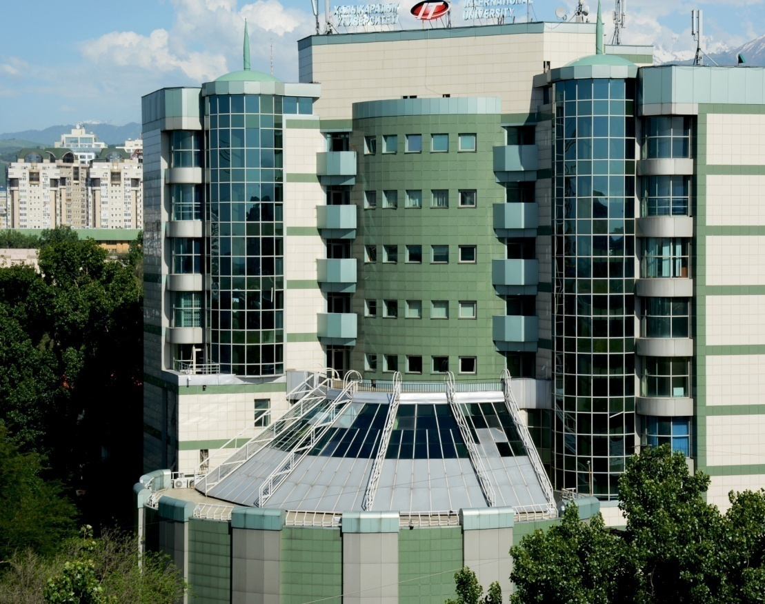
Международный Университет Информационных Технологий
Образовательная программа 6B041605 бакалавриат
«Финансовые Технологии»
6B041604 бакалавриат
«Финансовый Инжиниринг»

Slide 2
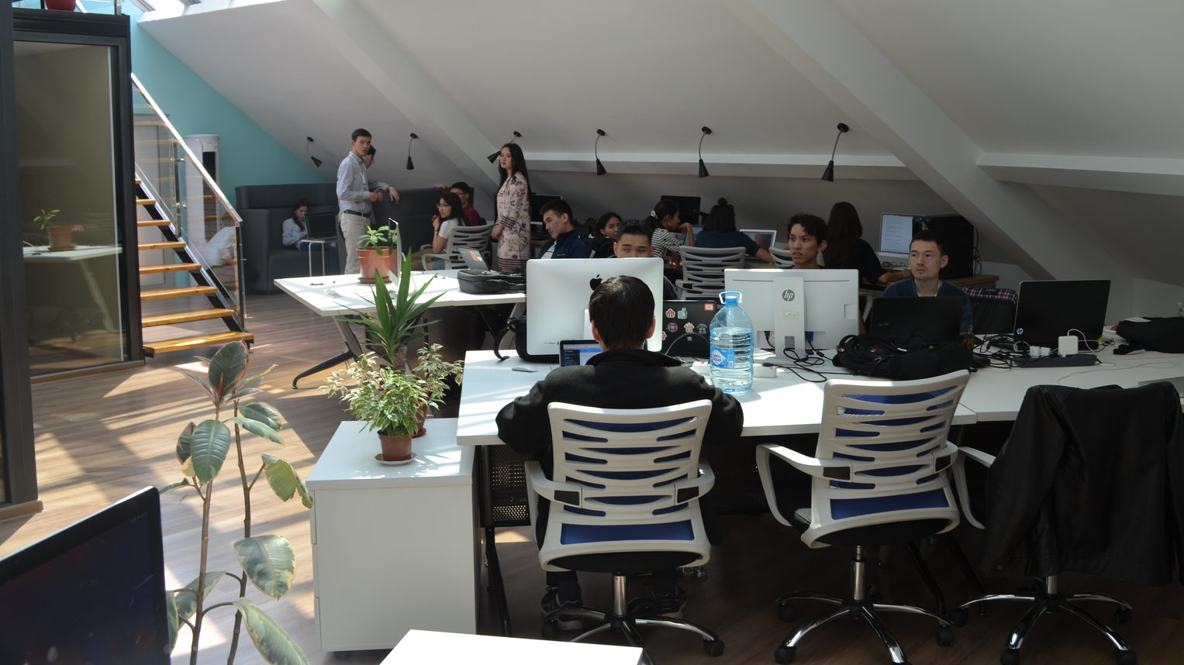
Наука – это творчество, наши студенты учатся мыслить инновационно
Особенности Программы
Международный Уровень
Глубокие знания в областях:
Бухгалтерии по МСФО
Корпоративных финансов по МСФО,
Банковского дела по МСФО
Инвестиций и Фин рынков по МСФО,
Фин анализа по МСФО,
Передовых Фин Инноваций по МСФО
И прочие миноры финансиста
MatLab, 1C, SAP, Data analysis
IT решений в бизнесе
Отбор преподавателей на конкурсной основе
Привлечение студентов к научной работе, воспитание независимого мышления

Slide 3
Дисциплины
Основы бухгалтерского учета
Корпоративные финансы
Финансовый менеджмент
Налоги и налогообложение
Международные стандарты финансовой отчетности
Управленческий учет и анализ
Финансовые инвестиции
Финансирование и кредитование инвестиций
Производные финансовые инструменты
Количественный инвестиционный анализ
Финансовый риск-менеджмент
Анализ финансовой отчетности
Оценка и анализ акций
Финансовые инструменты с фиксированной доходностью
Управление портфелем ценных бумаг

Slide 4
Миноры
ERP Системы
Бизнес Аналитика
Oracle
Актуарная Математика
Data Science
Networks & Communication
SMM
E-бизнес
Инновационный менеджмент
Анализ Больших Данных
PR

Slide 5
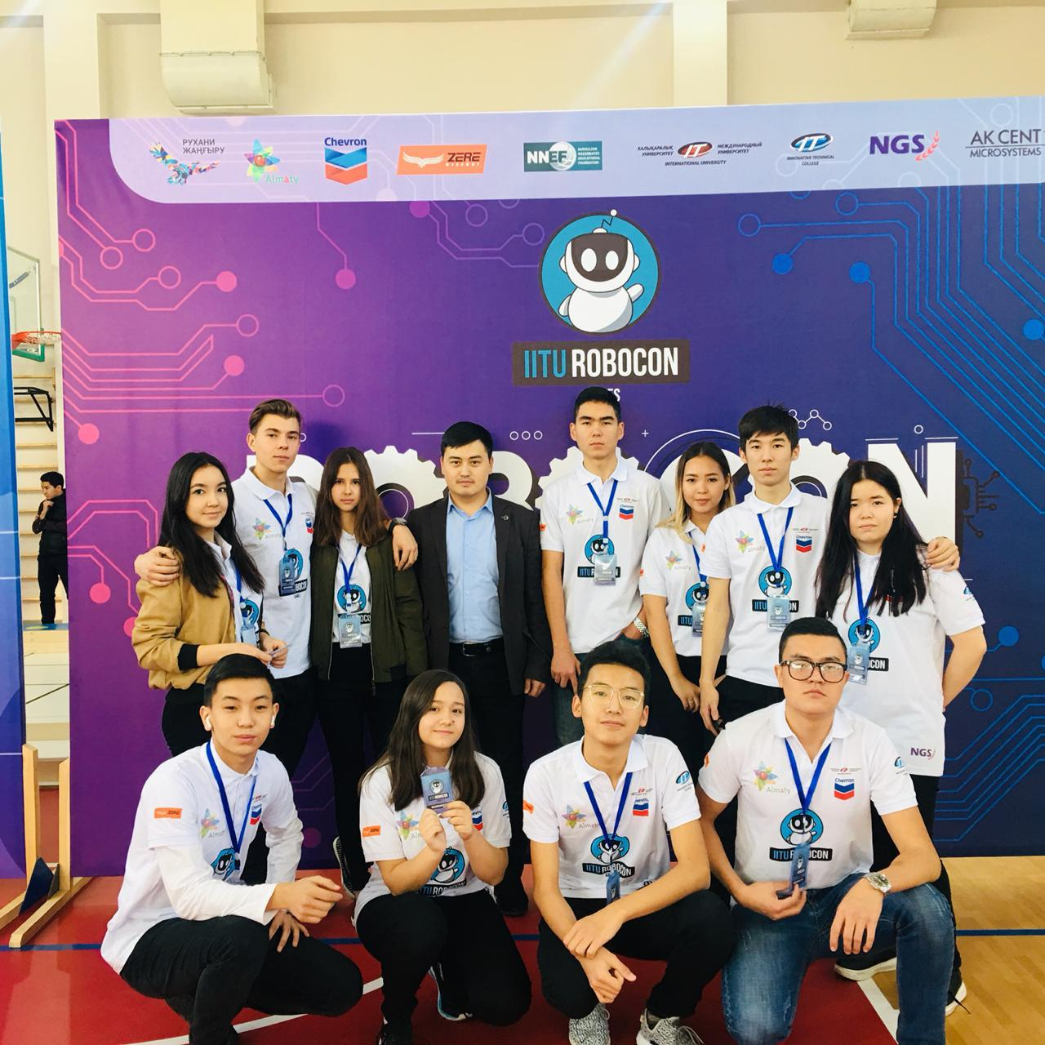
Что вы приобретете?
НАВЫКИ:
Cбора, обработки и анализа финансовой информации для принятий управленческих решений;
Финансового планирования и прогнозирования в компаниях;
Финансового анализа компаний при принятии экономических решений;
Финансовые вычисления в области корпоративных финансов;
Управления портфелем ценных бумаг при соблюдении минимального уровня риска и получения максимальной доходности;
Моделирования финансовой отчетности компаний;
Оценки, контроля и планирования денежных потоков;
Принятий решений при долгосрочном финансовом планировании.

Slide 6



Кем вы можете стать?
Финансовым менеджером
Финансовым аналитиком
Казначеем
Портфельным менеджером
Риск-менеджером
Аудитором
Инвестиционным или финансовый консультантом
Финансовый инженер в департаментах банков, корпорациях
Инвестиционный аналитик
Количественный аналитик (Аналитик по количественным данным)
Аналитик по обработке больших финансовых данных в компаниях
Финансовый IT консалтинг
И это не весь список!

Slide 7

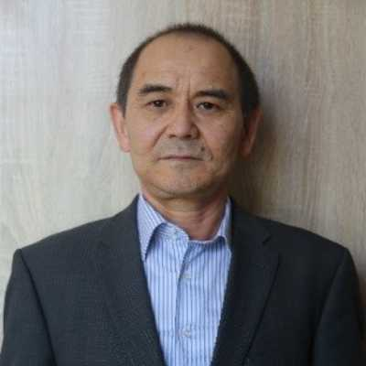
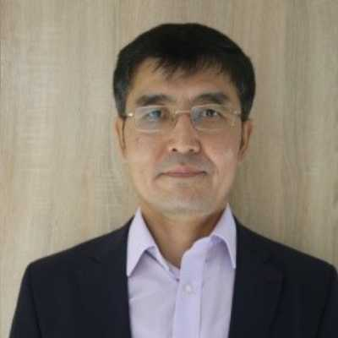
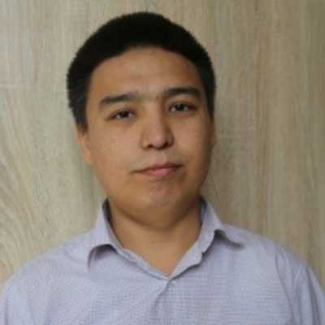
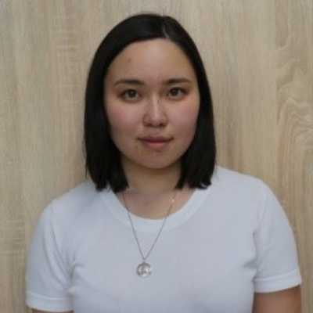
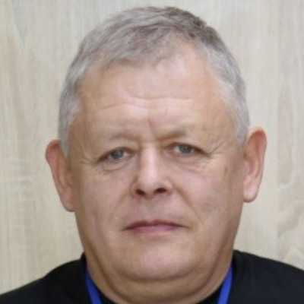
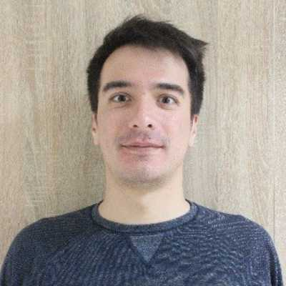
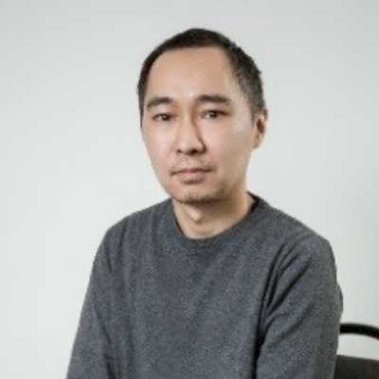
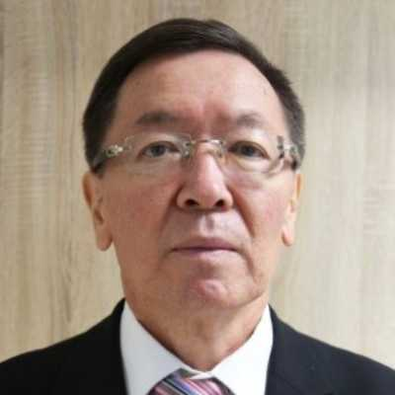
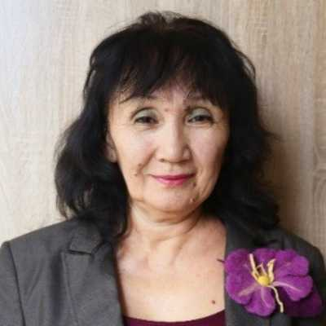
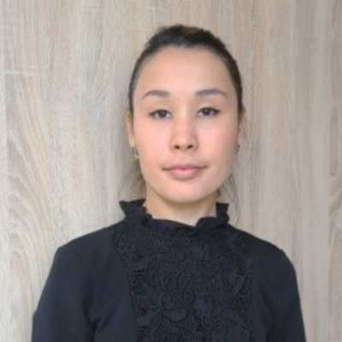

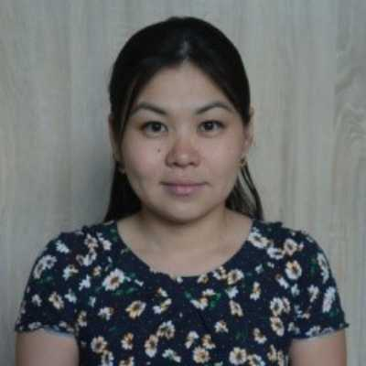
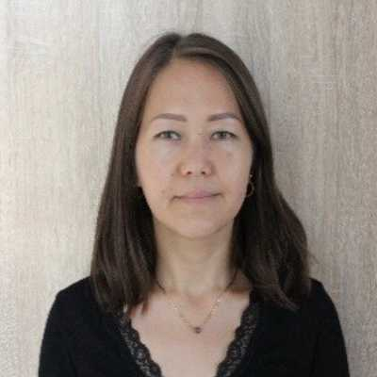
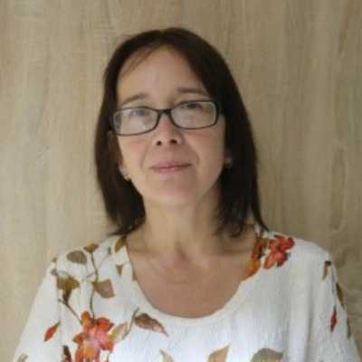
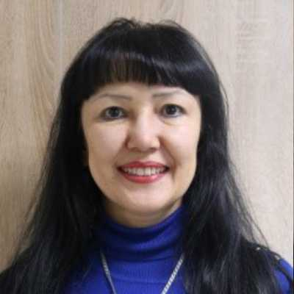
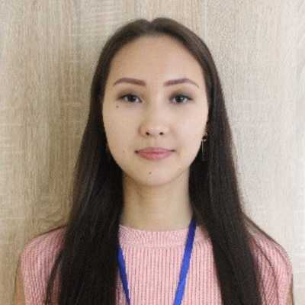
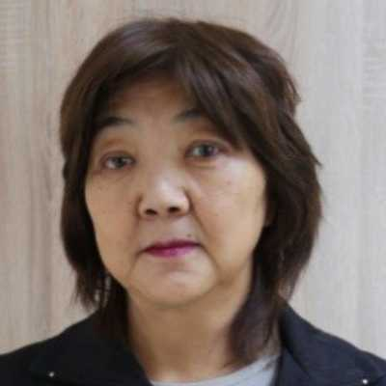
Кто вас будет обучать?
Передовые профессионалы, которые станут вашими проводниками в мир Финансовых Технологий!
Доктора наук – 3;
Кандидаты Наук – 11;
PhD – 7
DBA - 1

Slide 8
Академическая мобильность
Inha (Южная Корея)
Hanbat National University (Южная Корея)
University Tenaga (Малайзия)
Schmalkalden University of Applied Sciences (Германия)
IAESTE
Michigan State University (США)

Slide 9
Наши достижения
Год | Мероприятие | Достижение
2020 | Международная олимпиада по FinTech, Алматы | 1 место
2019 2018 | Республиканская олимпиада по специальности Финансы, Алматы Республиканская олимпиада по специальности Финансы, Караганды | 3 место 3 место
2018 | ENACTUS, Астана | Полуфиналисты
2018 | Республиканский конкурс научных работ, Алматы | 3 место
2017 | Changellenge CUP, Алматы | Финалисты
2017 | CIMA Business Challenge Kazakhstan , Алматы | 2 место
2016 | Changellenge CUP, Алматы | Чемпионы

Slide 10
9 причин поступить в Финансы
Финансовая методология точная, много математики и анализа
Специальность высокоплачиваемая
Финансисты востребованы. Алматы финанасовый центр страны
Перспективы продолжения карьеру зарубежом. (SAP, IFRS, ACCA)
Финансовая грамотность, личные финансы
Лига академической честности
Финансы + Информационные технологий
40 целевых грантов на специальность Финансы
Финансовые инновации преподаются наряду с классическими финансовыми методологиями в ОП Финансовые технологии. Предметы- Blockchain, BigData, RegTech, Comprehensive issues in Fintech, Innovation management

Slide 11
Спасибо за внимание!

